Slide 1

Käpsele.de Deine Lernplattform

Slide 2
Käpsele.de vermittelt Wissen spielerisch, indem es die Nutzer durch Herausforderungen zum Lernen motiviert.
Der Gamification-Ansatz
Spielerisches Lernen
In Quests können Nutzer durch Multiple Choice-Fragen ihr Wissen selbst überprüfen
In Teamcombats treten zwei Lerngruppen gegeneinander an und stellen sich dabei gegenseitig Fragen
Den Abschluss jeder Lern-gruppe krönt der Bossfight, der eine alte Klausur enthält
Nutzer können sich untereinander befreunden und ihre Leistungen durch Ränge vergleichen.
Wissensaufbau
Motivation
Freundschaften
Ränge
Bossfights
Teamcombats
Quests
Käpsele.de Deine Lernplattform
Seite 2

Slide 3
Durch die eingebauten Gamifications werden im Benutzer intuitiv Ehrgeiz und Teamgeist geweckt, was die Wissensaufnahme stärkt.
Der Gamification-Ansatz
Teamgeist
Ehrgeiz
Käpsele.de
Wissen
Käpsele.de Deine Lernplattform
Seite <number>

Slide 4
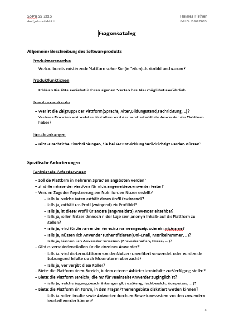
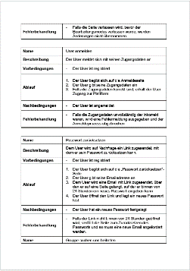
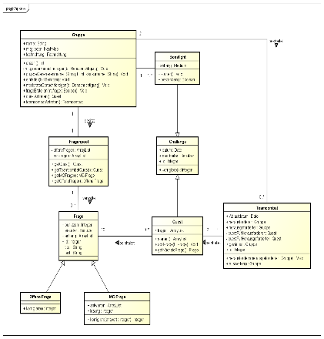
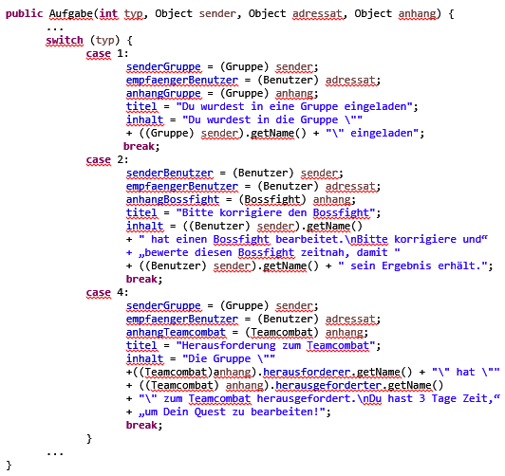
Während der Entstehung hat käpsele.de sämtliche Schritte des
Entwicklungsprozesses einer Software durchlaufen.
Der Entwicklungsprozess
Anforderungs-erhebung
Spezifikation
Entwurf
Software
Erhebung der Anforderungen des Kunden mithilfe eines Fragenkatalogs
Dokumentation sämtlicher Anforderungen
Dokumentation sämtlicher Abläufe
Konzeption der Klassen und Methoden
Konzeption des Datenmodells
Programmierungder Software
Test der Software
Auslieferung
Käpsele.de Deine Lernplattform
Seite 4

Slide 5
Um eine einfache Wartung und hohe Portabilität gewährleisten zu können, ist die Software modular nach dem Model-View-Controller Schema aufgebaut.
Modulare Konzeption
View
Der Benutzer sieht und bedient ausschließ-lich die grafische Benutzeroberfläche der Plattform. Hier werden dem Benutzer inter- aktiv alle Inhalte und Aktionen dargeboten und intern an den Controller weitergeleitet.
Controller
Der Controller verarbeitet die gespeicherten Daten und sorgt für den korrekten Ablauf der verschiedenen Aktionen und dafür, dass dem Benutzer stets die richtige Seite mit den richtigen Inhalten angezeigt wird.
Model
Eine SQL-Datenbank stellt mit dem Daten-modell die unterste Schicht von käpsele.de dar. In ihr werden sämtliche Benutzerdaten sicher gespeichert und dem Controller zur Verfügung gestellt.
Käpsele.de Deine Lernplattform
Seite 5

Slide 6
Danke für die Aufmerksamkeit!
Käpsele.de
Käpsele.de Deine Lernplattform
Seite <number>

